Slide 1

元编程在深度学习上的应用
—— C++模板元神经网络库
陈明辉
群熵金融CTO

Slide 2
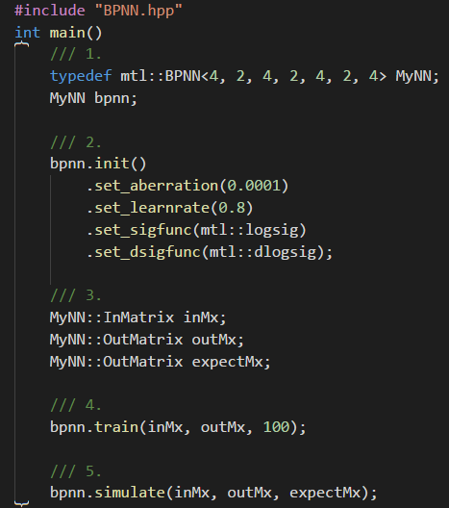
开篇
五步神经网络

Slide 3
打开深度学习的大门
机器学习、神经网络、深度学习
元编程？

Slide 4
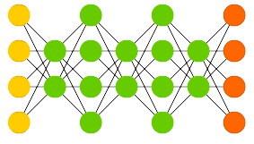
一个 “全连接”、“简单”、“深度” 神经网络
BPNN<4, 2, 4, 2, 4, 2, 4>
BPNN<IN<4>,
CP<2, 4, 4>,
CP<4, 2, 2>,
CP<2, 4, 4>,
CP<4, 2, 2>,
CP<2, 4, 4>,
OUT<4>>
neuron：[4], [2], [4], [2], [4], [2], [4]
weight： [4×2], [2×4], [4×2], [2×4], [4×2], [2×4]
threshold： [2], [4], [2], [4], [2], [4]
delta：[4], [2], [4], [2], [4], [2], [4]

Slide 5
预先创建神经元、权值、阈值、Delta四种数据结构
tuple<Matrix<double, 1, Layers>...> layers;
typename BPNNType<make_index_sequence<N - 1>, Layers...>::Weights weights;
typename BPNNType<make_index_sequence<N - 1>, Layers...>::Thresholds thresholds;
tuple<Matrix<double, 1, Layers>...> deltas;

Slide 6
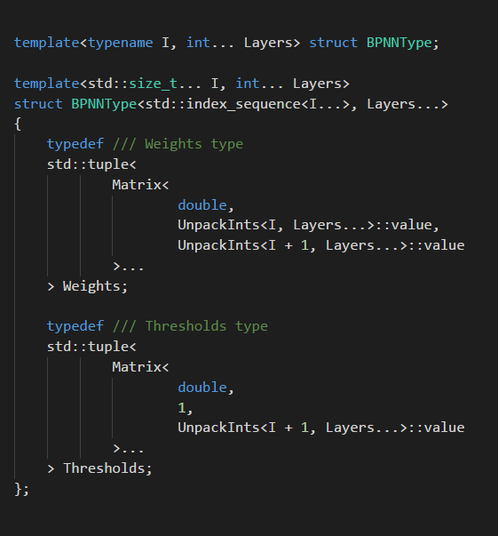
权值和阈值的辅助类
展开 I… 的时候 Layers…
被嵌套展开

Slide 7
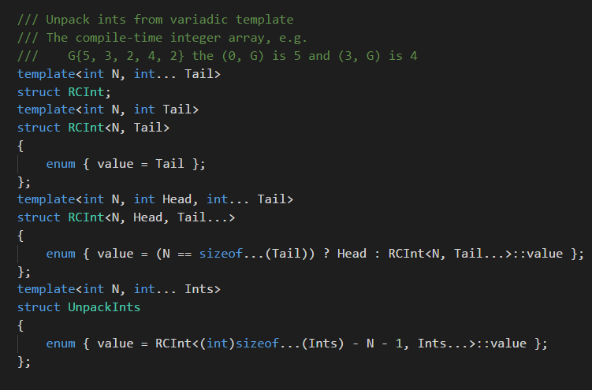
整型变参模板根据序号解包

Slide 8
正向传播
L₁ = f( L₀ × W₀ + b₀ )
L₂ = f( L₁ × W₁ + b₁ )
L₃ = f( L₂ × W₂ + b₂ )
L₄ = f( L₃ × W₃ + b₃ )
L₅ = f( L₄ × W₄ + b₄ )
L₆ = f( L₅ × W₅ + b₅ )
L₀ L₁ L₂ L₃ L₄ L₅ L₆
W₀ W₁ W₂ W₃ W₄ W₅
b₀ b₁ b₂ b₃ b₄ b₅

Slide 9
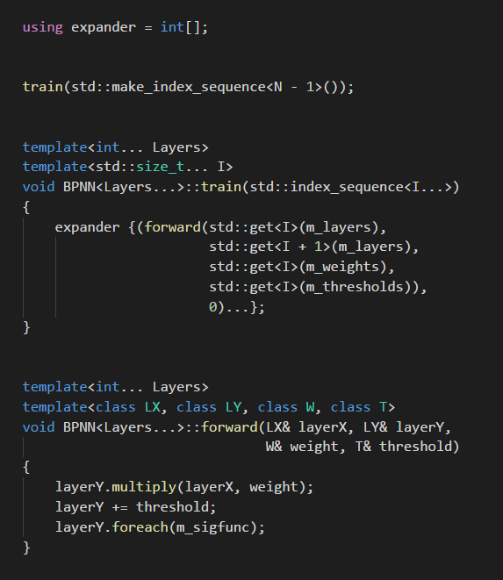
正向传播
expander
逗号运算符

Slide 10
反向修正
E = (Out - L₆)² / 2
δ₆ = (Out - L₆) · f'(L₆)
W₅ = W₅ + L₅ × δ₆ · η
b₅ = b₅ + δ₆ · η
δ₅ = (W₅ × δ₆)^{T} · f'(L₅)
W₄ = W₄ + L₄ × δ₅ · η
b₄ = b₄ + δ₅ · η
δ₄ = (W₄ × δ₅)^{T} · f'(L₄)
…
W₀ = W₀ + L₀ × δ₁ · η
b₀ = b₀ + δ₁ · η
δ₀ = (W₀ × δ₁)^{T} · f'(L₀)
E
L₀ L₁ L₂ L₃ L₄ L₅ L₆ Out
δ₀ δ₂ δ₄ δ₆
δ₁ δ₃ δ₅
W₀ W₁ W₂ W₃ W₄ W₅
b₀ b₁ b₂ b₃ b₄ b₅

Slide 11
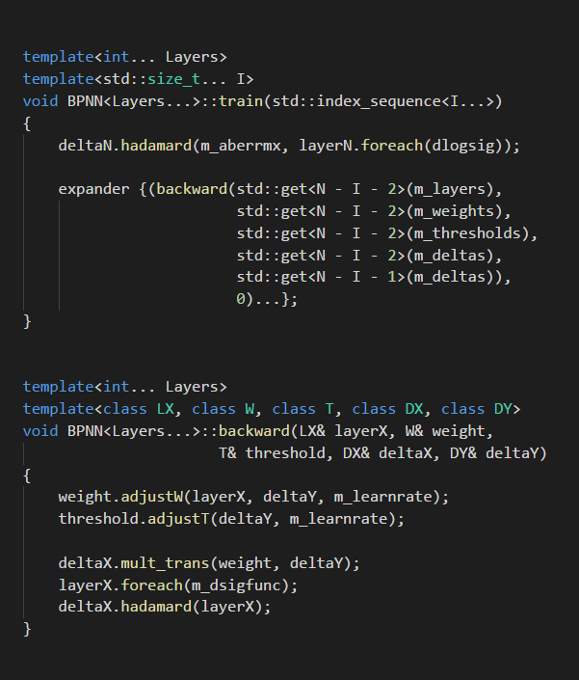
反向修正
expander
逗号运算符

Slide 12
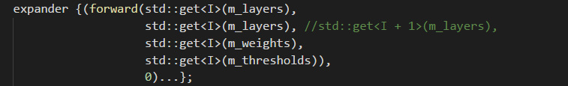
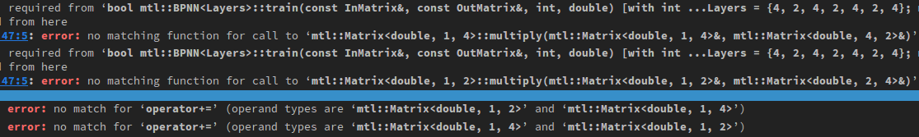
“惬意”的编译期错误提示

Slide 13
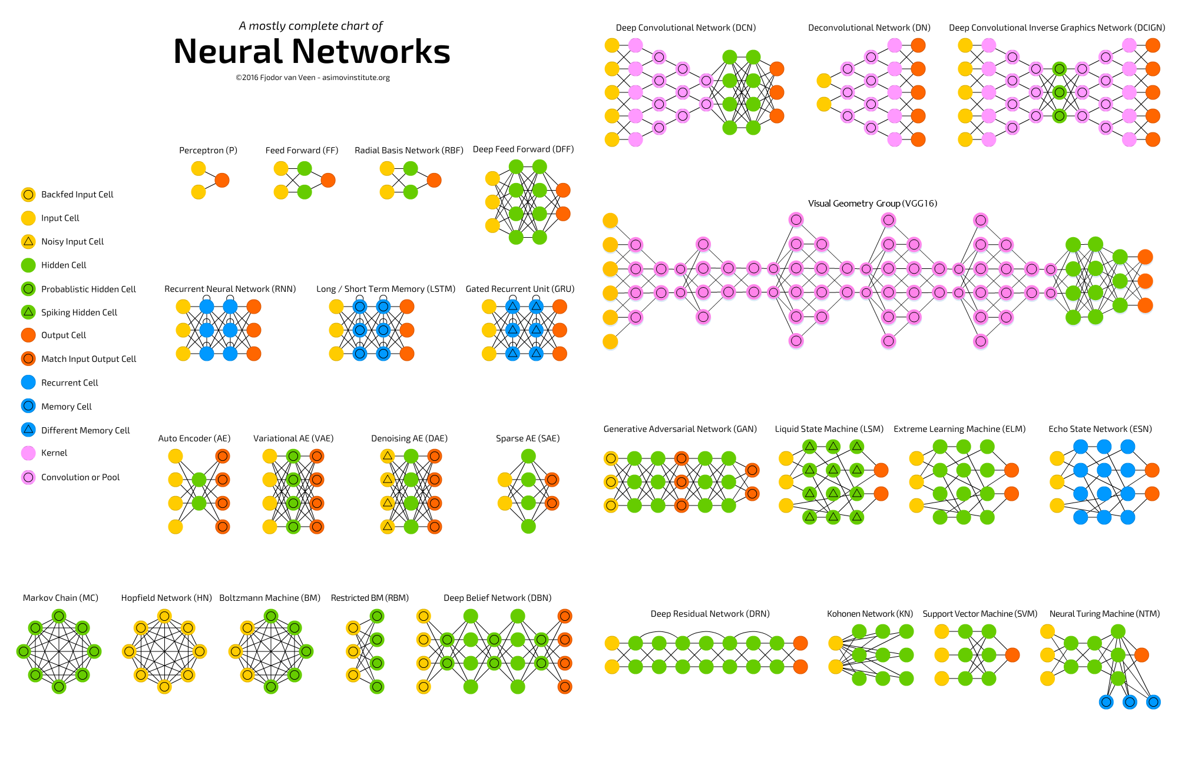
常见的神经网络

Slide 14
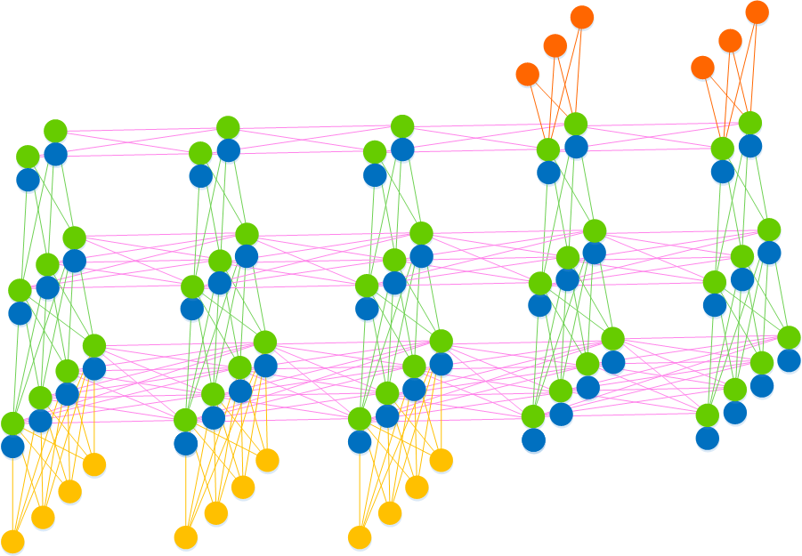
最复杂的神经网络——LSTM

Slide 15
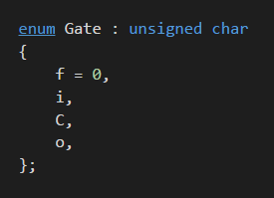
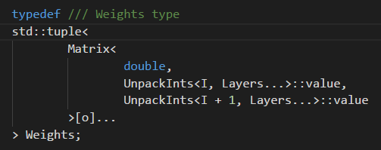
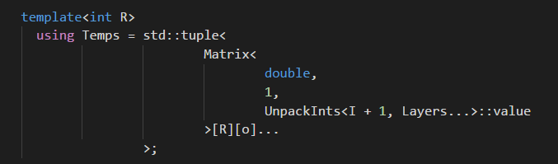
”门“ 和新增的辅助类型
输入门，输出门，遗忘门和记忆门
权重数组类型
包含时间序列的临时类型

Slide 16
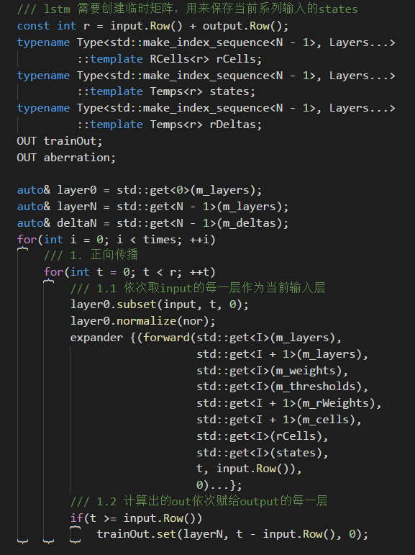
允许可以变多输入
大量临时对象

Slide 17
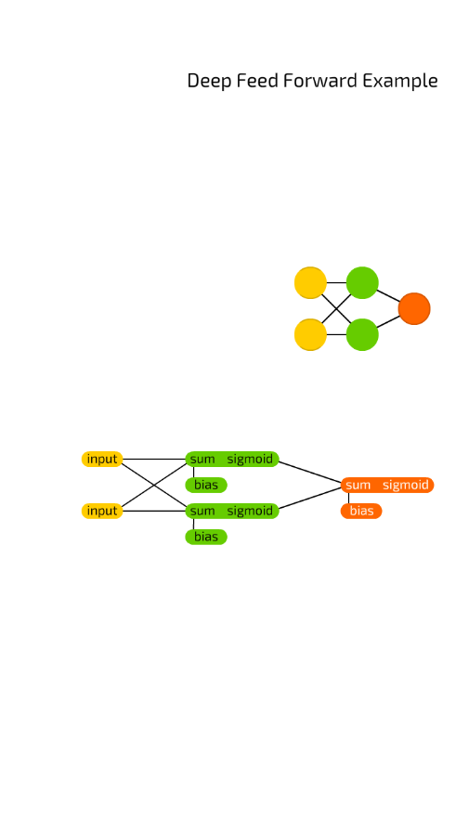
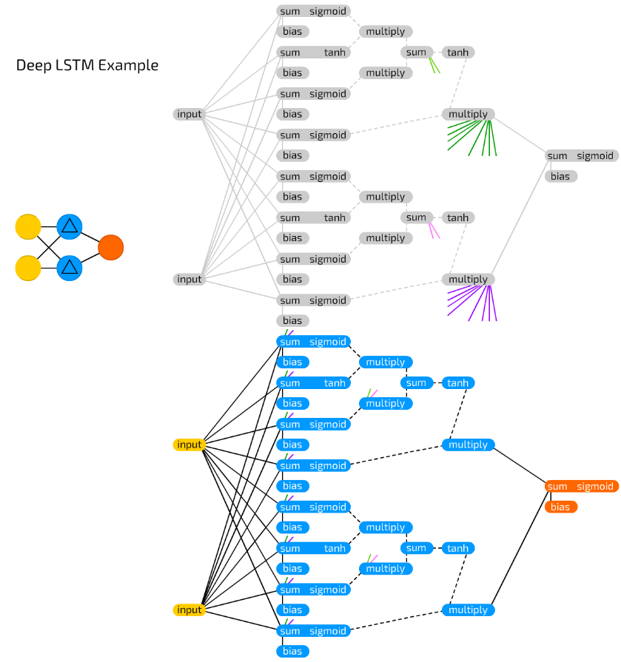
最复杂的神经网络——LSTM
Feed forward example
LSTM example

Slide 18
前方高能！！
前方高能！！
前方高能！！

Slide 19
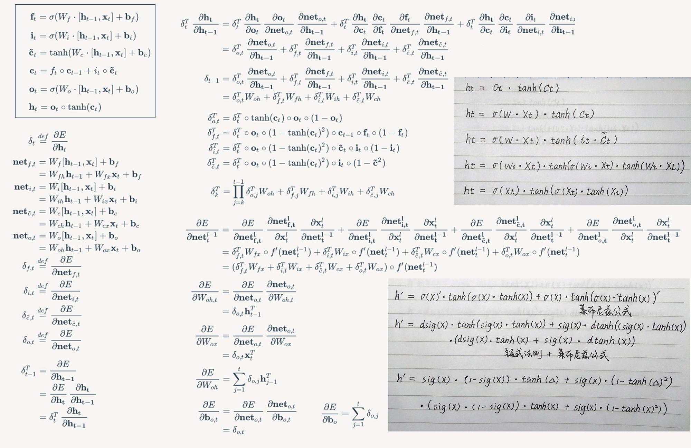
LSTM公式及推导过程（看看就行，不懂也不要紧）

Slide 20
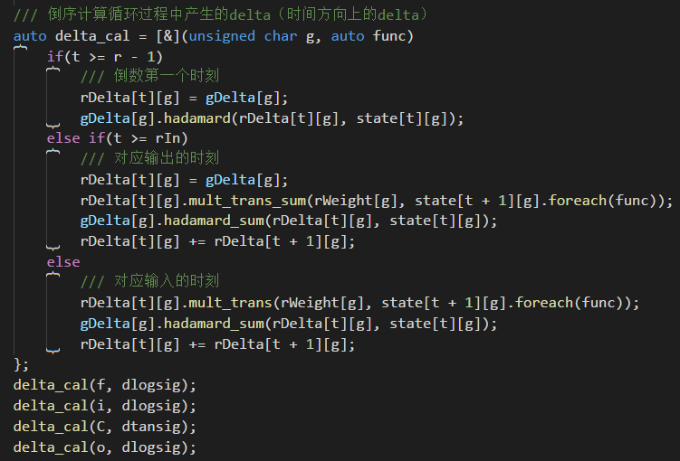
倒序计算循环过程中产生的delta（时间方向上的）

Slide 21
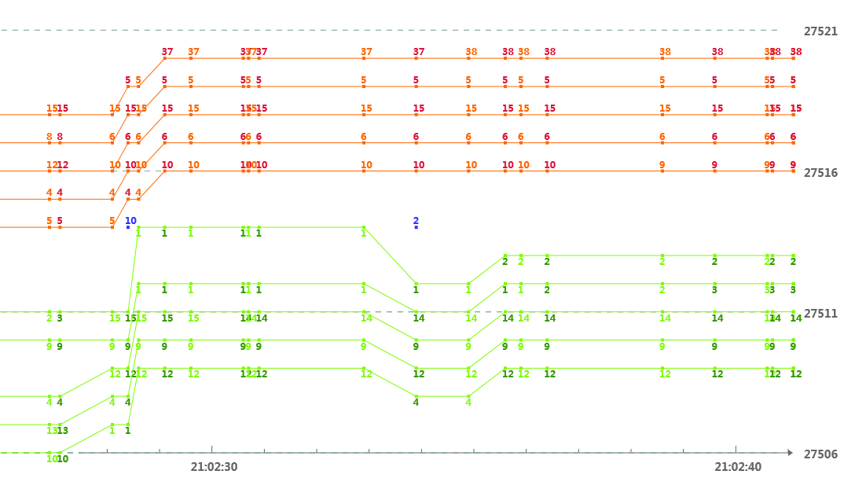
LSTM应用实例——实时数据序列

Slide 22
LSTM应用实例——实时数据序列
typedef mtl::LSTM<40, 10, 10, 4> RTLSTM;
RTLSTM::InMatrix<5> inMx;
RTLSTM::OutMatrix<1> outMx;
RTLSTM::OutMatrix<1> expectMx;
RTLSTM::InMatrix<10> inMx;
RTLSTM::OutMatrix<1> outMx;
RTLSTM::OutMatrix<1> expectMx;
RTLSTM::InMatrix<10> inMx;
RTLSTM::OutMatrix<3> outMx;
RTLSTM::OutMatrix<3> expectMx;

Slide 23
一个人能将某事教授给其他人，他算是真正地了解了这件事。一个程序员能将某件事教授给计算机他才算真正地了解了这件事。

Slide 24
未来计划和遗留问题
梯度消失和梯度爆炸
矩阵运算GPU支持
动态调整结点
大对象计算公式的运算符重载
A = B × C
A.multiply(B, C);

Slide 25
结束
源码
https://github.com/bowdar/DeepLearning
强烈推荐
https://github.com/wichtounet/dll
参考资料
http://www.asimovinstitute.org
https://www.zybuluo.com/hanbingtao/note/433855

